Slide 1
Tiết 3 - Bài 3: QUY ĐỊNH AN TOÀN TRONG PHÒNG THỰC HÀNH. GIỚI THIỆU MỘT SỐ DỤNG CỤ ĐO- SỬ DỤNG KÍNH LÚP VÀ KÍNH HIỂN VI QUANG HỌC

Slide 2
KIỂM TRA BÀI CŨ
Em hãy cho biết các biển báo dưới đây có ý nghĩa gì?
Hình 1
Hình 2
Hình 3

Slide 3
II. Kí hiệu cảnh báo trong phòng thực hành

Slide 4
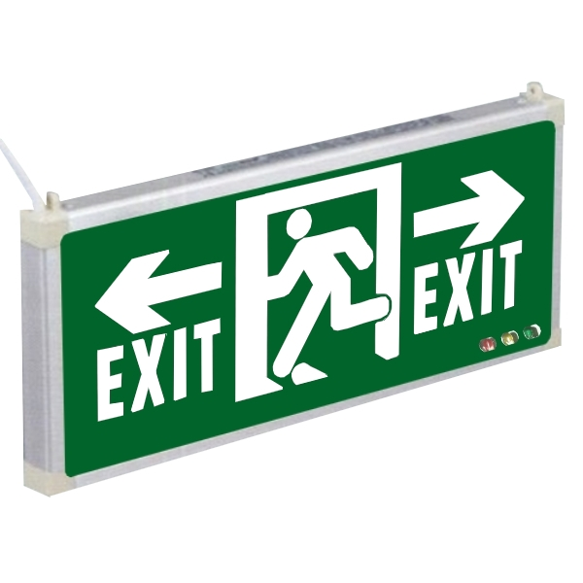
II. Kí hiệu cảnh báo trong phòng thực hành

Slide 5
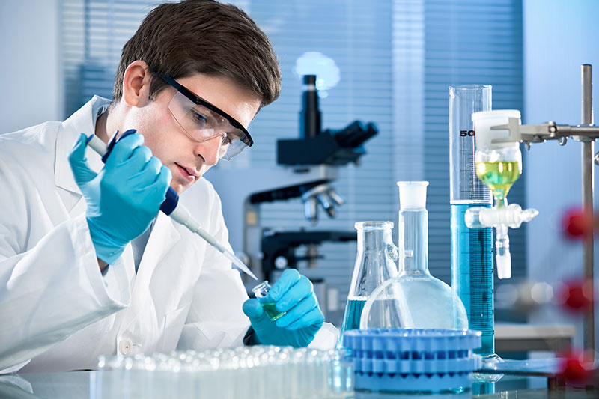
Bài 3:
QUY ĐỊNH AN TOÀN TRONG PHÒNG THỰC HÀNH. GIỚI THIỆU MỘT SỐ DỤNG CỤ ĐO – SỬ DỤNG KÍNH LÚP VÀ KÍNH HIỂN VI QUANG HỌC (t3)

Slide 6
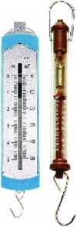
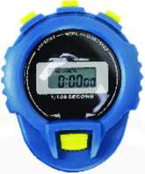
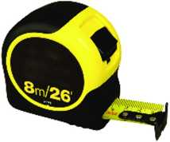
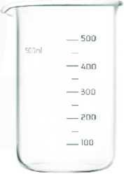
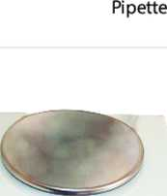
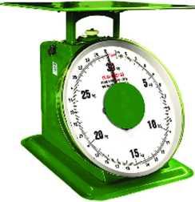
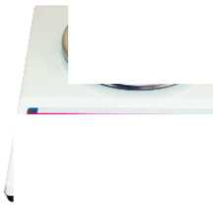
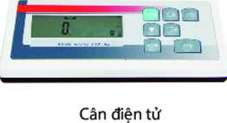
III. Giới thiệu một số dụng cụ đo
Đồng hồ bấm giấy
Lực kế
Thước cuộn
Nhiệt kế
Pipette
Cốc chia độ
Bình chia độ (ống đong)
Cân đồng hồ
Cân điện tử

Slide 7
III. Giới thiệu một số dụng cụ đo

Slide 8
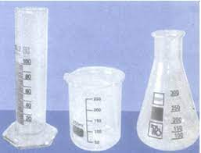

Slide 9
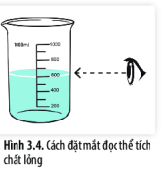
III. Giới thiệu một số dụng cụ đo
- Khi cần đo thể tích của chất lỏng bằng bình chia độ hoặc cốc chia độ, em cần thực hiện các bước:
+ Ước lượng thể tích chất lỏng cần đo.
+ Chọn cốc chia độ thích hợp với thể tích cần đo.
+ Đặt cốc chia độ thẳng đứng, cho chất lỏng vào bình.
+ Đặt mắt nhìn ngang với độ cao mức chất lỏng trong cốc.
+ Đọc và ghi kết quả đo theo vạch chia gần nhất với mức chất lỏng trong cốc chia độ.

Slide 10
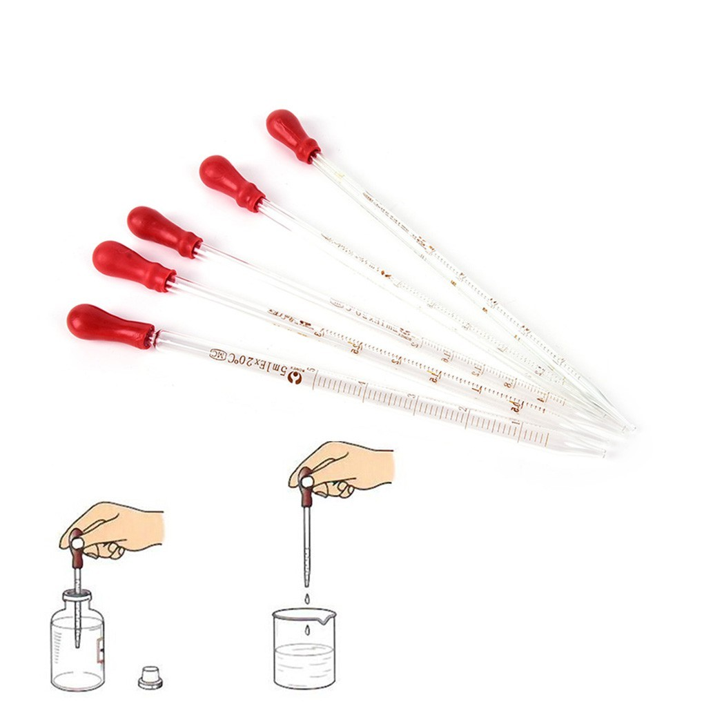

Slide 11
III. Giới thiệu một số dụng cụ đo
Quy trình đo | Nội dung
Bước …. | Chọn dụng cụ đo phù hợp
Bước …. | Ước lượng đại lượng cần đo
Bước …. | Đọc và ghi kết quả mỗi lần đo
Bước …. | Hiệu chỉnh dụng cụ đo về vạch số 0
Bước …. | Thực hiện phép đo
2
1
5
3
4

Slide 12
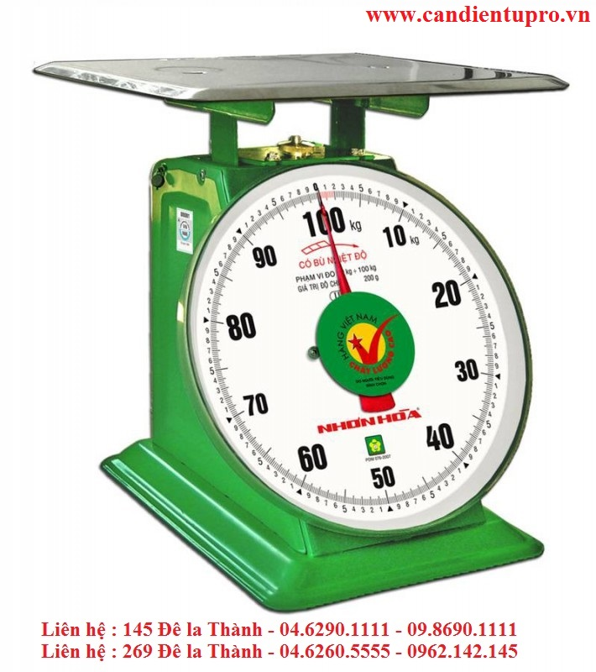
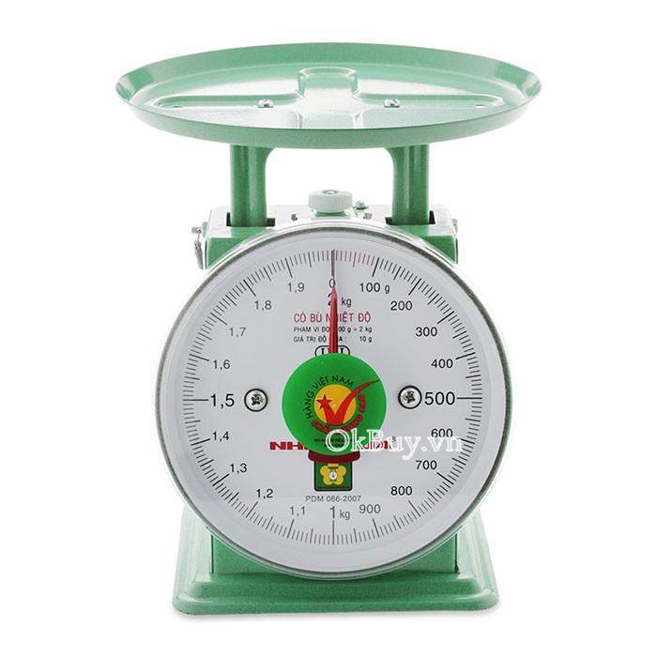

Slide 13
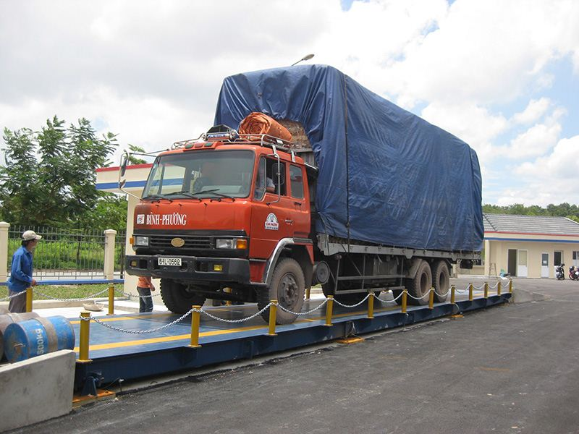
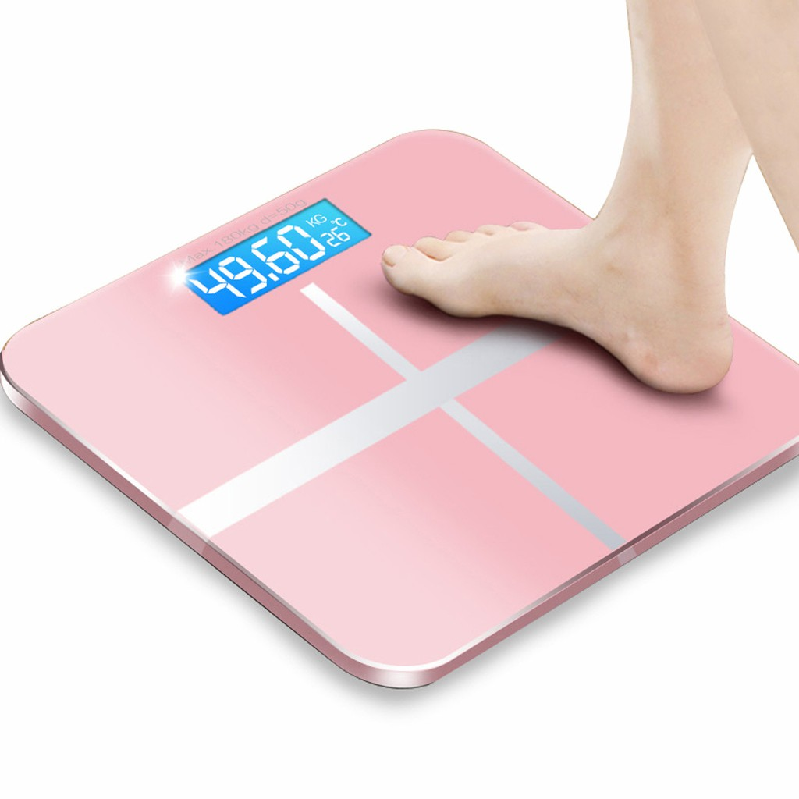
Cân điện tử - cân ô tô
Cân điện tử

Slide 14
III. Giới thiệu một số dụng cụ đo
- Kích thước, thể tích, khối lượng, nhiệt độ,... là các đại lượng vật lí của một vật thể. - Dụng cụ dùng để đo các đại lượng đó gọi là dụng cụ đo. - Khi sử dụng dụng cụ đo cần chọn dụng cụ có giới hạn đo và độ chia nhỏ nhất phù hợp với vật cần đo, đồng thời phải tuân thủ quy tắc đo của dụng cụ đó. (GHĐ - Giá trị lớn nhất ghi trên vạch chia của dụng cụ đo) (ĐCNN - Hiệu giá trị đo của hai vạch chia liên tiếp trên dụng cụ đo)

Slide 15
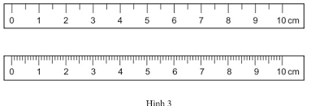
Cho biết giới hạn đo và độ chia nhỏ nhất của hình sau:
Hình 1
Hình 2

Slide 16
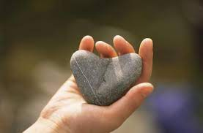
Luyện tập: Muốn đo khối lượng và thể tích hòn đá, theo em chúng ta cần dung dụng cụ nào để đo?

Slide 17
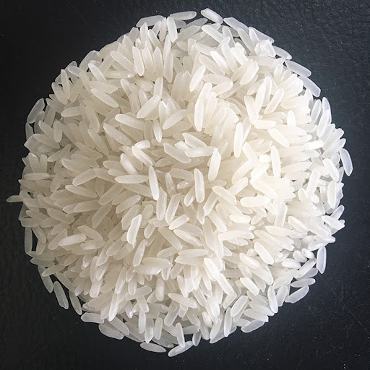
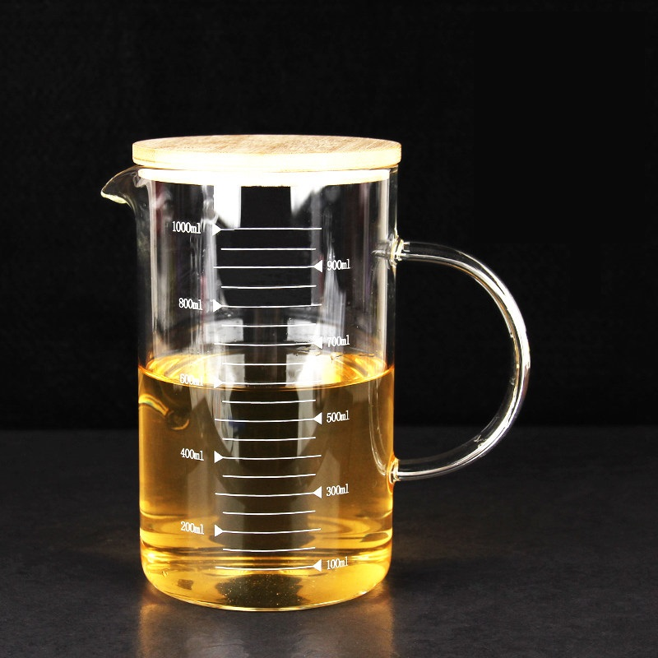
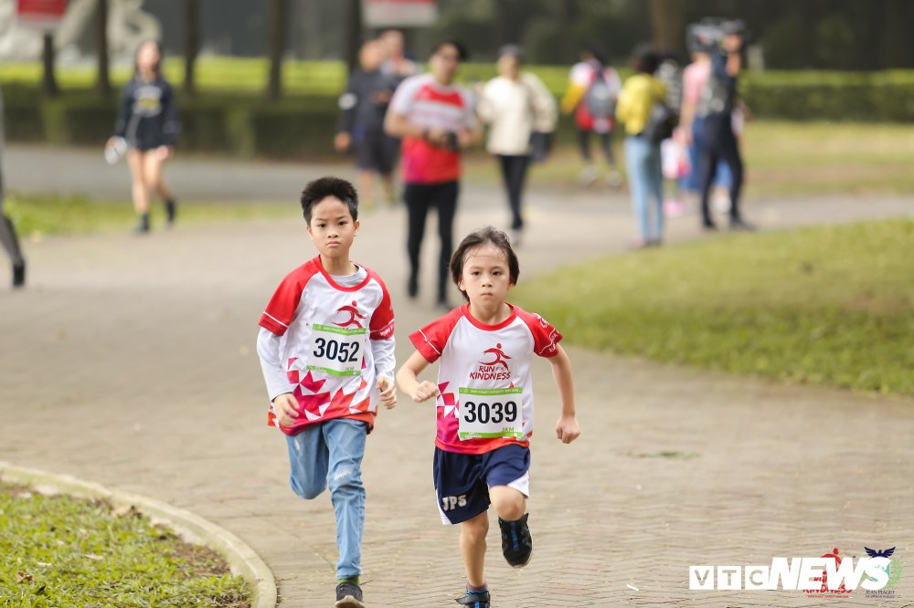
Hãy chọn dụng cụ thích hợp để đo:

Slide 18
DẶN DÒ
- Xem lại và ghi nhớ các nội dung đã học ở phần I, II, III
- Chuẩn bị trước nội dung bài học tiết sau. Bài 3: phần IV/ Kính lúp và kính hiển vi quang học (file F1).

